Slide 1
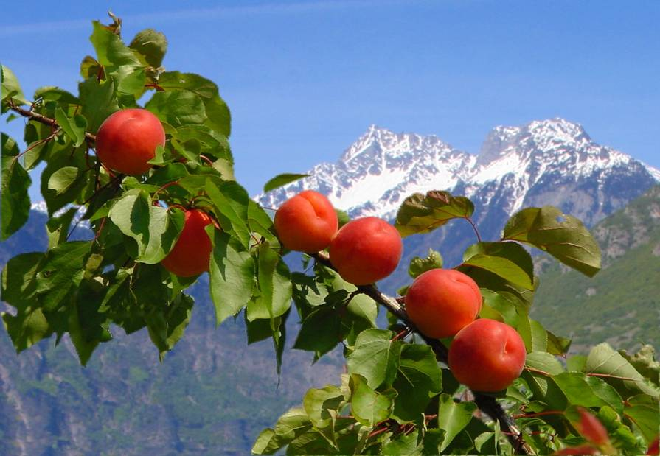

Kantonale Politik für die Walliser Aprikosen
Sortierung nach Reife
App’s InfoVS
Transparenz
Öko-Bilanz
Kompetenzzentrum für Obstbau
Verbraucher-Studien
Marke Wallis®
Umstellung von Apfelbaum- auf Aprikosenbaum-Kulturen
Qualitätsstudie in Zusammenarbeit mit der Universität Bologna (Prof. Costa)
Qualitäts-projekt COST
Neubepflanzung der Luizet-Kulturen
Einführung von neuen Sorten
1990
1995
2000
2005
2010
2014

